Slide 1


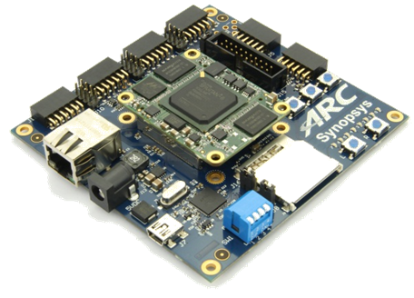
领先创新·
·超越自我
2018 Synopsys ARC杯电子设计竞赛

Slide 2
过跷跷板的自平衡车
田思佳
2018年05月

Slide 3
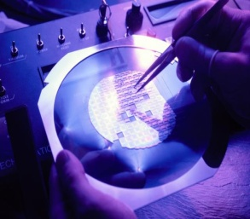
Agenda
项目概述
难点与创新
设计实现
测试结果
总结展望

Slide 4
Agenda
项目概述
难点与创新
设计实现
测试结果
总结展望

Slide 5
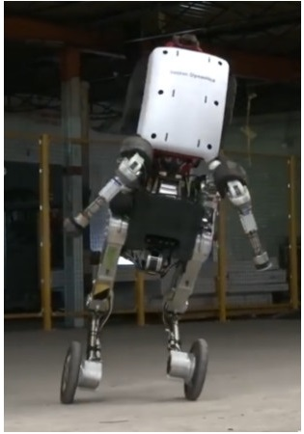
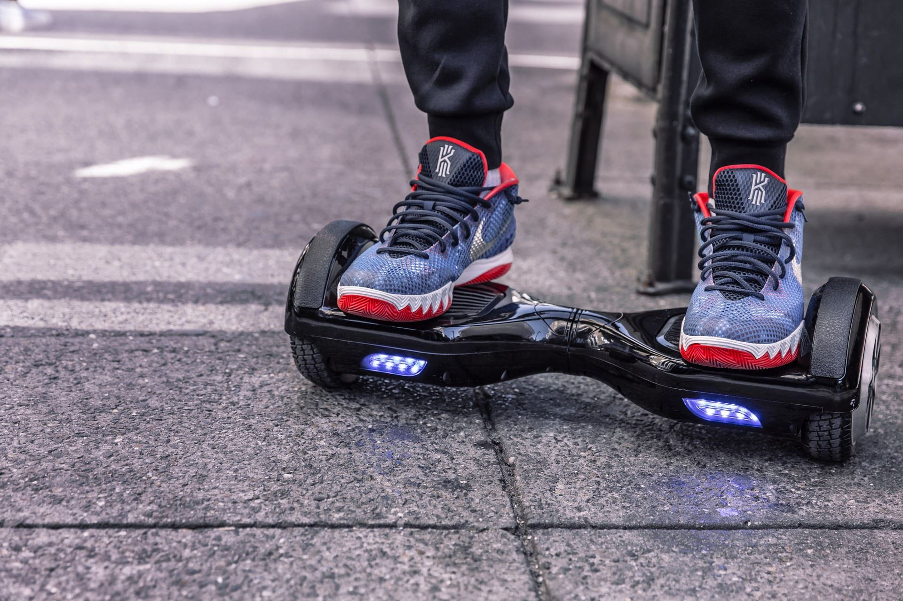

研究现状
轮式机器人
自平衡代步车
收购Segway
自平衡技术为传统产业注入新鲜技术活力

Slide 6


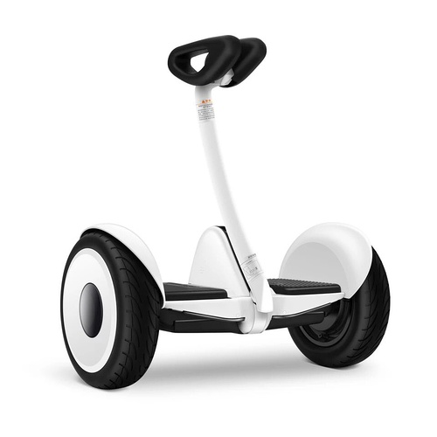


研究意义
机器人制造
工业设计
强化机器人的通用运动能力
交通出行
交通出行
环保低碳，控制方便.
算法研究
学术
验证算法功能
测试算法性能.

Slide 7
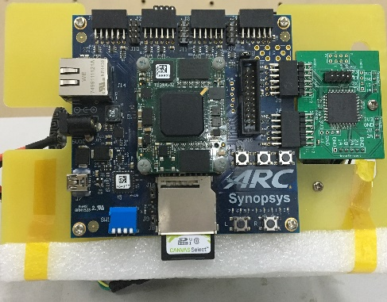
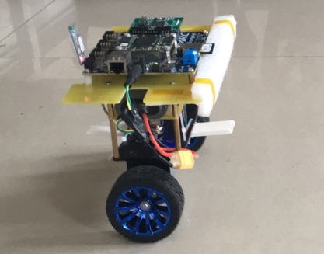
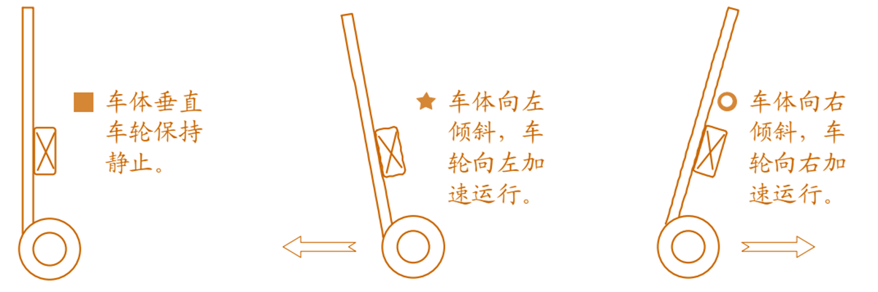
原理
扰动检测，系统调整
数据处理，姿态解算
LQR+PID控制算法
动态平衡角调整
Kalman滤波器
互补滤波器

Slide 8
原理
算法介绍
姿态解算——Kalman滤波器
运动控制——LQR算法
Kalman滤波器
利用状态方程对系统进行最优估计
对数据精度要求低，适合低成本控制方案
数据存储量小，适合MCU
姿态解算
运动控制
LQR控制算法
线性二次型调节器
得到最优控制规律，构成闭环最优控制
适合多输入多输出

Slide 9
功能
直线运动
转向运动
快速响应;
按照给定指令
进行直线运动
稳定旋转;
角度准确
抗干扰
过跷跷板
外界干扰作用
下保持直立;
不畏崎岖路面
系统自主辨识环境;
15度的爬坡能力

Slide 10
Agenda
项目概述
难点与创新
设计实现
测试结果
总结展望

Slide 11
难点
1
2
3
资源
算法
实现
主频25MHz
无运动控制相
关的外设与应用
传感器噪声大
干扰源复杂,系统自主辨识难
实时控制
定点运算以及dsp指令加速

Slide 12
创新
EMSK
资源
算法
实现
仅依靠低成本的CPLD实现I/O扩展，充分利用arc的性能
多传感器数据融合多种控制算法协同控制
开拓了其在实时控制运动控制领域的应用

Slide 13
Agenda
项目概述
难点与创新
设计实现
测试结果
总结展望

Slide 14
系统架构

Slide 15



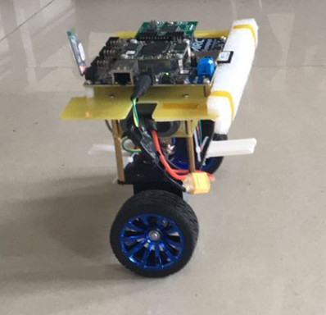
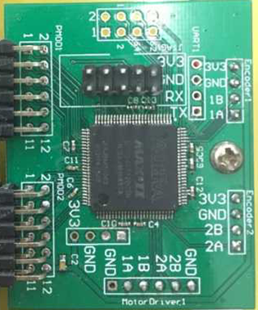
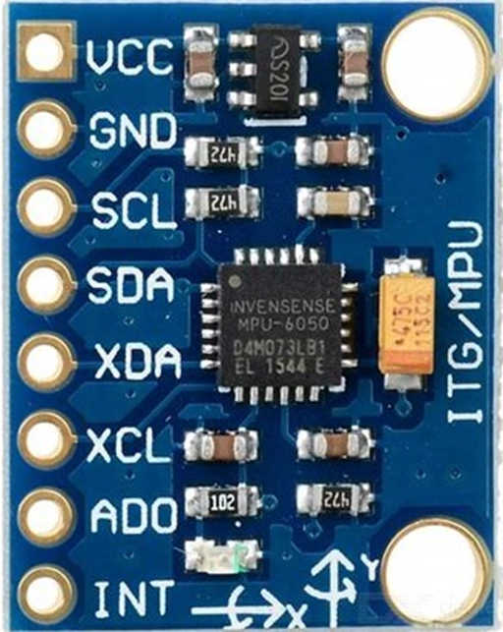
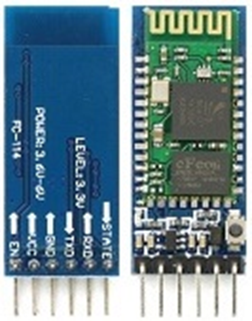
硬件设计
Synopsys ARC EM Starter Kit
(FPGA)
ARC EM7D 内核
主频25 MHz
DSP 指令集
MPU内存保护单元
128 MB DDR3
ICCM/DCCM
SD 卡
I2C
SPI
UART
GPIO
CPLD扩展板
惯性测量单元
蓝牙无线模块

Slide 16
软件设计
应用
远程遥控小车，实现模式设置，参数调整以及传感器数据打印等功能
算法实现
LQR+PID控制算法，kalman滤波器
定点运算+dsp指令加速
操作系统
多线程协同操作
TIMER中断实现2ms控制周期
底层驱动
各模块驱动
制定SPI接口下QEI与PWM的传输协议

Slide 17
Agenda
项目概述
难点与创新
设计实现
测试结果
总结展望

Slide 18

测试结果
程序优化
周期执行代码运行时间测试
总需时仅900us
400us
300us
100us
80us
10us
20us
<1us
QEI(SPI)
IMU(I2C)
Kalman
atan()
PID&LPF
LQR
PWM(SPI)
经过优化之后，主要的时间开销已经集中在硬件通讯过程，执行受到总线速度限制
atan()可使用查表法实现从而缩短计算时间，但精度受到影响
功能实现

Slide 19
Agenda
项目概述
难点与创新
设计实现
测试结果
总结展望

Slide 20
总结展望
自平衡车总结
平衡小车充分发挥了EMSK开发板性能，实现了高效的控制程序，达成了各项运动目标。
控制
智能
控制性能
控制方式
系统辨识
自主控制
提高数据处理精度
提升系统抗扰能力
开发手机控制APP
加入自启动功能
改进算法，使系统能区分外界干扰，快速反应
采用机器学习自主实现直立运动等

Slide 21
谢 谢！

